Slide 1

React
React 2

Slide 2
1
React Hooks
2
Parent - Child Component
Outline Kelas

Slide 3
React Hooks
React Hooks
useEffect
useState
Masih ada banyak lagi..

Slide 4
useState
const [gelas, setGelas] = useState(null)
state ~ gelas
initial state ~ kondisi awal gelas
setState ~ menuang
menset value ke state ~ menuangkan air baru ke gelas
setGelas(1)
Mengubah state ~ mengubah isi gelas
setGelas(prev => prev + 5)

Slide 5
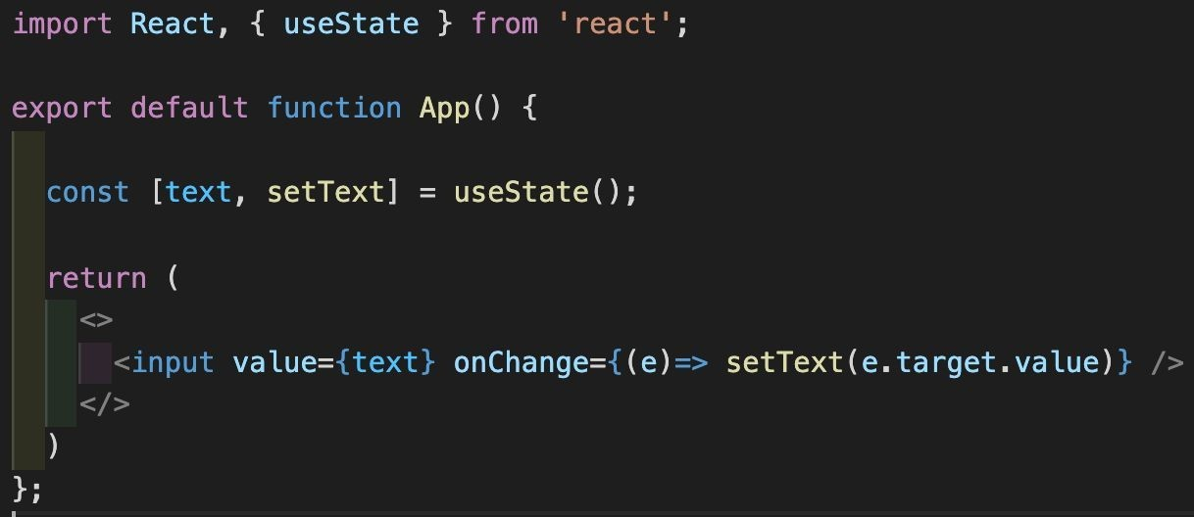
Contoh dari penggunaan setState

Slide 6
useEffect
UseEffect digunakan untuk melakukan “side effect” pada function , seperti fetch api ketika initial render / page di reload pertama kali.
react effect tanpa kondisi
react effect dengan kondisi
useEffect(()=>{
setGelas(0)
},[])
useEffect(()=>{
setPerubahan(prev => prev +1)
},[gelas])
List Kondisi

Slide 7
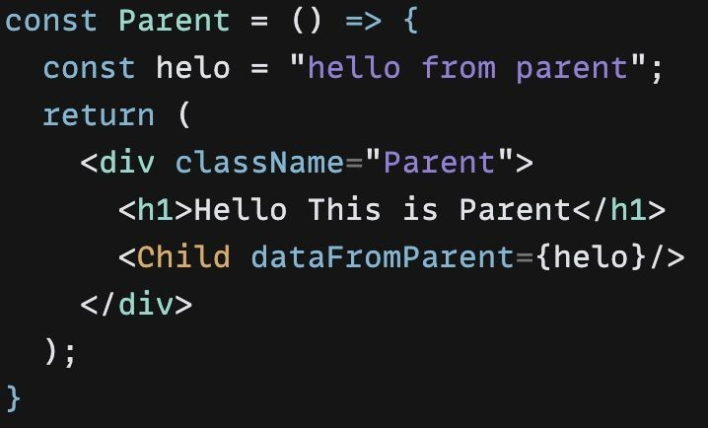
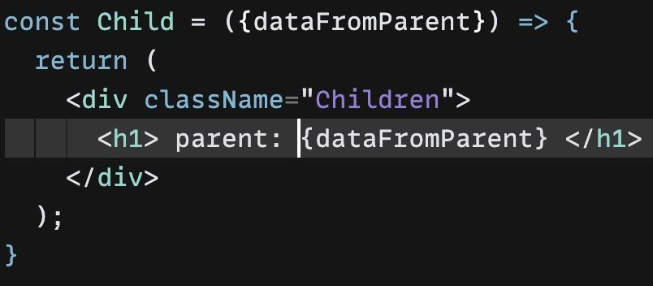
Parent to Child Component
how they communicate ??
<Parent/> --------> <Children/>

Slide 8
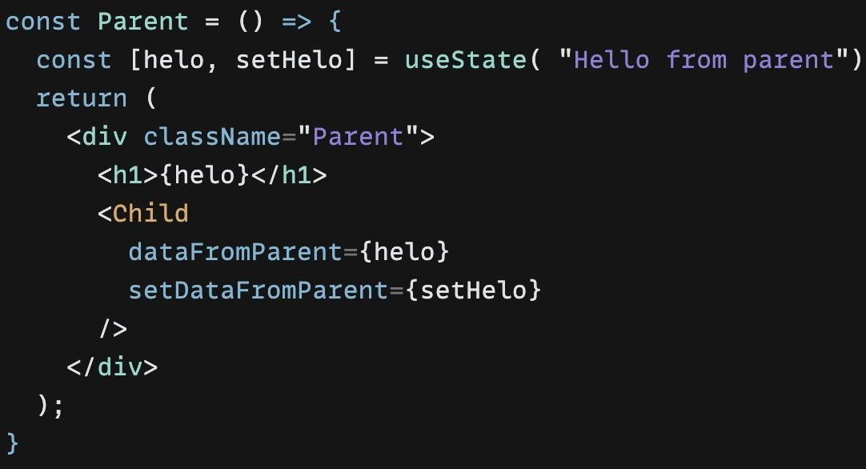
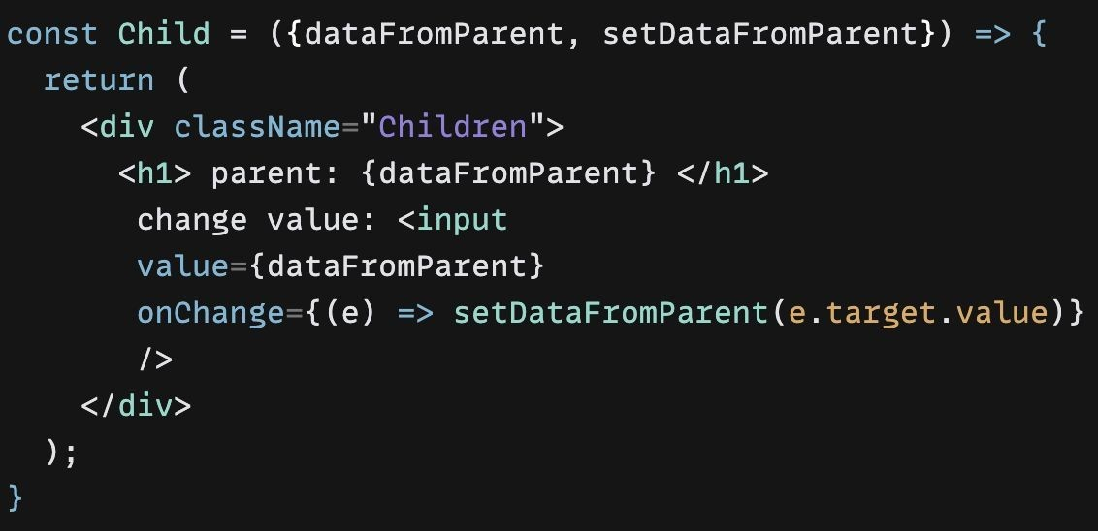
Child to Parent Component
how they communicate ??
<Parent/> <------- <Child/>

Slide 9
Thank you

